Slide 1
Vorstellung des ARM-MC
Mit Evaluationsboard

Slide 2
Vorstellung des ARM-MC
Warum benötigen wir
einen Mikrocontroller?

Slide 3
Vorstellung des ARM-MC
Programmieren lernen?
Geht auch mit Visual Studio

Slide 4
Vorstellung des ARM-MC
Steuerungsaufgaben?
Geht auch mit EA-Karte am PC

Slide 5
Vorstellung des ARM-MC
IoT?
Geht auch mit ESP01 am USB des PC

Slide 6
Vorstellung des ARM-MC
Mobile Anwendungen?
Geht auch mit Rasberry Pi

Slide 7
Vorstellung des ARM-MC
Was sonst?
Spaß an der Technik vermitteln!
Funktionsweise der digitalen
Welt vermitteln!

Slide 8
Vorstellung des ARM-MC
ARM Advanced Risc Machine
STM32L152RET Mikrocontroller
STM32 Nucleo
Evaluationsboard
Tools

Slide 9

Vorstellung des ARM-MC
ARM Advanced Risc Machine
Britisches Unternehmen, seit 1990
entwickelt das Design von RISC-Prozessoren
Fertigung von den Lizenznehmern

Slide 10
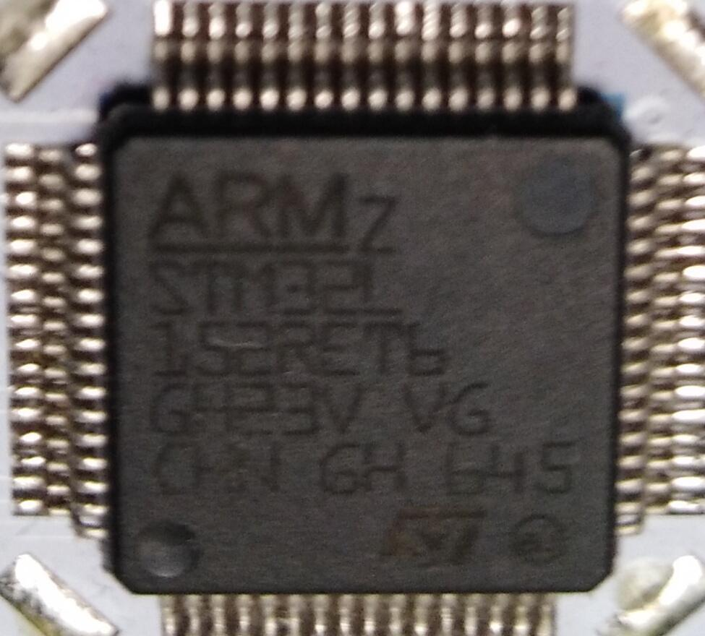
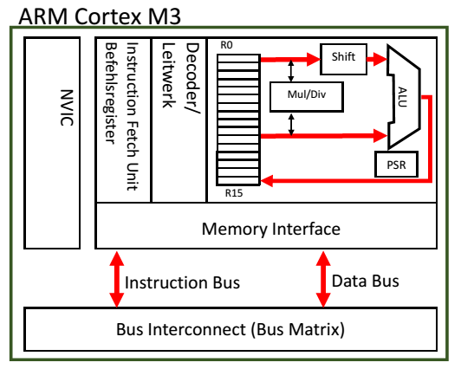
Vorstellung des ARM-MC
STM32L152RET Mikrocontroller
32 Bit Architektur
32 MHz
RISC: 1 Befehl pro Takt
Harvard-Architektur
3-stufige Pipline
32 x 32Bit in einem Takt
Load-Store-Architektur

Slide 11
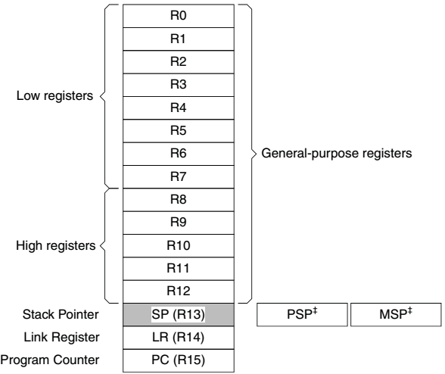
Vorstellung des ARM-MC
STM32L152RET Mikrocontroller

Slide 12
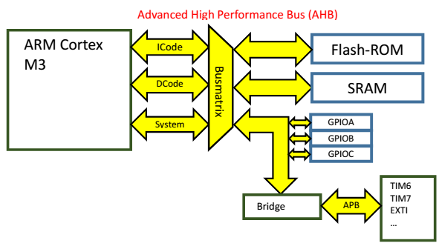
Vorstellung des ARM-MC
STM32L152RET Mikrocontroller
512kB Flash
80kB SRAM
3 x 16Bit Digital-IO
9 Timer
3 SPI
2 I2C
5 USART
1 12-Bit ADC mit 21 Kanälen
2 DAC

Slide 13

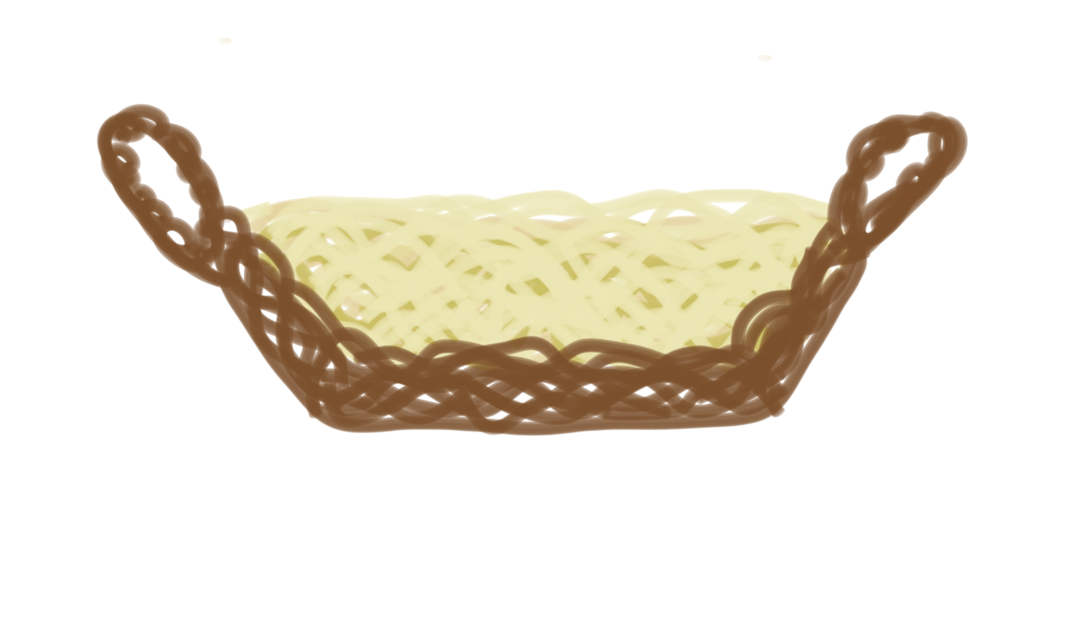
Vorstellung des ARM-MC
STM32L152RET Mikrocontroller
CPU
Körbchen-modell:
Codespeicher ROM
Rechenwerk ALU
GPIOA
ODR
ldr R3,=GPIOB
ldrb R1,[R3,IDR]
add R1,#5
ldr R3,=GPIOC
strb R1,[R3,ODR]
Ich habe ein Rechenwerk.
Damit kann ich rechnen
IDR
GPIOB
ODR
IDR
GPIOC
ODR
IDR
EA-Speicher
R0
R1
R2
R3

Slide 14
Vorstellung des ARM-MC
STM32L152RET Mikrocontroller
Codespeicher
1
0
Adresse 0
MUX0
0
1
2
D0
D2 D1 D0
3
1
Adresse 1
0
Multiplexer MUX0 schaltet Bit 0 des Ausgewählten Bytes auf den Ausgang D0 des Codespeichers (ROM)
0
MUX1
1
D2 D1 D0
2
D1
1
3
Adresse 2
0
0
D2 D1 D0
MUX2
1
1
Adresse 3
2
D2
0
3
D2 D1 D0
A0
A1

Slide 15

Vorstellung des ARM-MC
STM32L152RET Mikrocontroller
Register
Entweder soll das Register bei einem Takt einen neuen Wert vom Datenbus DB einspeichern, oder den alten Wert behalten.
DB | Q | S | Takt | Q
X | 0 | 0 |  | 0
X | 1 | 0 |  | 1
0 | X | 1 |  | 0
1 | X | 1 |  | 1
Multiplexer
DB
0
1
D Q
S
D-Flipflop

Slide 16
Vorstellung des ARM-MC
STM32L152RET Mikrocontroller
D31
Register
32 Flipflops bilden ein Register in der ARM CPU
…
Register R0
D0

Slide 17
Vorstellung des ARM-MC
STM32L152RET Mikrocontroller
CPU als Informations-logik
Instructiondecode
Datenbus
Der Maschinencode wird decodiert, die Multiplexer werden eingestellt.
0
1
S
R0
D Q
0
1
2
3
MUX
0
1
2
3
De-
MUX
1
0
1
0
1
S
R1
D Q
S
S1 S0
S1 S0
0
1
S
R2
Maschinencode-Register
D Q
00 0000 xxxxx 0000 001 1
0
0
0
0
0
0
x
x
x
x
x
0
0
0
0
0
0
1
1
00 0001 xxxxx 0000 000 0
I
00 0010 xxxxx 0001 000 0
Befehls-
code
Ziel-Register
Quell-Register
I-Data
Codespeicher ROM

Slide 18
Vorstellung des ARM-MC
STM32L152RET Mikrocontroller
Pipeline
Befehlspipeline
Nächster Takt:
4. Befehl Holen
3. Befehl Dekodieren
2. Befehl Ausführen
Holen
Dekodieren
Ausführen
Holen
Dekodieren
Ausführen
Holen
Dekodieren
Holen
ROM
add R0,R1
Rechenlogik
...
50
Befehlsregister
R13
25
R14
R0
R15 0x80000008
R1
32MHz
4. bzw. wieder 1. Takt

Slide 19
Vorstellung des ARM-MC
STM32L152RET Mikrocontroller
RAM
8 Flipflops bilden ein Byte im RAM der ARM CPU
Multiplexer
DB
0
1
D Q
S
D-Flipflop
D7
Byte
D0

Slide 20
Vorstellung des ARM-MC
STM32L152RET Mikrocontroller
0x20000000
0x20000001
RAM
0x20000002
0x20000003
80 kByte bilden das RAM des STM32L152RET Mikrocontrollers
0x20000004
0x20000005
0x20000006
0x20000007
0x20000008
0x20000009
0x2000000A
0x2000000B
0x2000000C
0x2000000D
0x2000000E
...
0x2000000F
0x20013FFC
0x20013FFD
0x20013FFE
0x20013FFF

Slide 21
Vorstellung des ARM-MC
STM32L152RET Mikrocontroller
0x20000000
0x3A
schreiben
0x20000001
RAM
0x20000002
0x3A
R0
0x20000003
strb R0,[R1]
0x20000004
0x20000005
0x20000006
0x20000002
0x20000007
R1
0x20000008
0x20000009
0x2000000A
0x2000000B
0x2000000C
0x2000000D
0x2000000E
Hier beinhaltet das Register R1 die gewünschte Speicheradresse
...
0x2000000F
0x20013FFC
0x20013FFD
0x20013FFE
0x20013FFF

Slide 22
Vorstellung des ARM-MC
STM32L152RET Mikrocontroller
ALU
Register
2. Operant
150
R0
230
R1
150
Befehlsregister
Operant
sub
R2
0
s
R2
R1
#150
R3
150
150
R4
subs Befehl mit s => die Bits im PSR werden eingestellt.
R5
Subtrahiere
ALU
Carry
R15
0
>=1
Zero
Ergebnis
Das Ergebnis für das Zero-Bit Z ist 1
Z = ! (0|0|0|...) =1
1
MSB Bit31 negativ
N
Z
C
PSR

Slide 23
Vorstellung des ARM-MC
STM32L152RET Mikrocontroller
Gleichzeitig wird das UIF Flipflop (Update-Interrupt-Flag) auf 1 gesetzt
Timer und Interrupt
NVIC
Nested Vector Interrupt Controller
UIF =
TIMx->SR Bit0
50000
UIE =
TIMx->DIER Bit0
1
16
Q D
1
1
EQ CMP
16
RCC->APB1ENR
Bit 4 oder 5
Reset
TIMx→PSC
0
32MHz
Enable
CEN =
TIMx->CR1 Bit0

Slide 24
Vorstellung des ARM-MC
STM32L152RET Mikrocontroller
R0
R1
R2
Leitwerk
R3
R4
R5
Barrelshifter
ALU
R6
R7
R8
MUL/DIV
R9
R10
R11
Leitwerk bzw. Steuerung
R12
R13
Das Leitwerk schaltet eine Verbindung von R1 nach R0
R14
R15
mov
R0
R1
Instruction Register IR
Instructionbus
add R0,R1,R2
Code-Speicher

Slide 25
Vorstellung des ARM-MC
STM32L152RET Mikrocontroller
R0
R1
R2
Leitwerk
R3
R4
R5
Barrelshifter
ALU
R6
R7
R8
MUL/DIV
R9
Das Leitwerk (Steuerung) entschlüsselt (dekodiert) Maschinenbefehle indem es Verbindungen zwischen den einzelnen Funktionsblöcken schaltet. Dazu benötigt es eine Menge Multiplexer
R10
R11
Leitwerk bzw. Steuerung
R12
R13
R14
R15
LSL
R0
R3
2
Instruction Register IR
Instructionbus
Code-Speicher

Slide 26
Vorstellung des ARM-MC
STM32L152RET Mikrocontroller
Barrelshifter
1
0
0
0
0b0001
0b0100
0
1
0
0
0b0100=0b0001<<2
2

Slide 27
Vorstellung des ARM-MC
STM32L152RET Mikrocontroller
STM32 Load-Store-Architektur
Barrel-
shifter
ALU
main:
ldr R0,=GPIOB
ldr R1,=OpAdr
ldr R2,=GPOIC
ldr R3,[R0,IDR]
GPIOB
RAM
R0
OpAdr
R1
GPOIC
R2
R3
MUL
DIV
R4
R5
Peripherie
R6
25
R7
R8
R9
R10
R11
ROM
R12
PSR
R13
R14
R15
Laden aus der
Peripherie

Slide 28
Vorstellung des ARM-MC
STM32L152RET Mikrocontroller
Cortex-M3
Speicher-
architektur
Advanced High Performance Bus (AHB)
ARM Cortex M3
ICode
Flash-ROM
Code
Code
Code
Code
Code
DCode
SRAM
Busmatrix
Data
Data
Data
System
GPIOA
Data
Data
GPIOB
GPIOC
Ermöglichen gleichzeitigen Zugriff auf mehrere Speicher
TIM6
TIM7
EXTI
…
APB
Bridge

Slide 29
Vorstellung des ARM-MC
STM32L152RET Mikrocontroller
Advanced High Performance Bus (AHB)
Cortex-M3
Speicher-
architektur
Adressbus HADDR mit 32 Adressleitungen
ARM Cortex M3
ICode
Flash-ROM
Datenbus HWDATA mit 32 Datenleitungen
DCode
SRAM
Busmatrix
Datenbus HRDATA mit 32 Datenleitungen
System
GPIOA
Steuerbus mit u. a.:
HSEL Leitung zur Speicherauswahl
HWRITE Leitung zur Auswahl: Lesen oder Schreiben
GPIOB
GPIOC
TIM6
TIM7
EXTI
…
Jeder Kommunikationspfad verfügt über Adress-, Daten-, und Steuerbusse
APB
Bridge

Slide 30
Vorstellung des ARM-MC
STM32L152RET Mikrocontroller
Cortex-M3 Speicherarchitektur
0x20000004
SRAM
ARM Cortex M3
R0
0x20000000
0x12
0x20000000
R1
0x34
0x20000001
R2
0x12345678
0x56
0x20000002
0x78
0x20000003
0x12
0x20000004
str R1,[R0,4]
0x34
0x20000005
Datenbus HRDATA mit 32 Datenleitungen
0x20000006
0x56
0x78
0x20000007
0x20000008
Steuerbus mit u. a.:
HSEL=1 Leitung zur Speicherauswahl
HWRITE=1 Leitung zur Auswahl: Lesen oder Schreiben
0x20000009
0x2000000A
0x2000000B
Beim str-Befehl kommuniziert die CPU mit dem Speicher schreibend

Slide 31
Vorstellung des ARM-MC
STM32L152RET Mikrocontroller
RISC - CISC
 | 8051 CISC | ARM RISC
Addition einer Zahl aus dem RAM zu einem Register | add A,Adresse (12 Takte) 2 Byte | ldr R1,=Adresse (1 Takt) ldr R2,[R1,0] (1 Takt) add R0,R0,R2 (1 Takt)
Eine Speicherstellen im RAM um 1 verringern, bei ungleich 0 verzweige zur Sprungmarke | djnz Adresse,Sprungmarke 4 Byte | ldr R1,=Adresse ldr R2,[R1,0] subs R2,#1 str R2,[R1,0] bne Sprungmarke 5 Takte
Ein Register erhöhen | inc A (12 Takte) 1 Byte | add R0,#1 (1 Takt) Alle Befehle 32 Bit
CISC arbeitet oft Befehl für Befehl ab
RISC verwendet eine Pipeline

Slide 32
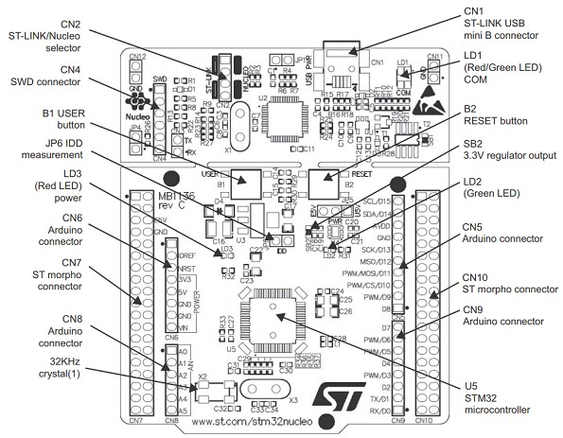
Vorstellung des ARM-MC
STM32 Nucleo
ST-Link-Adapter
Mikrocontroller-Platine
MC
Arduinoheader
Morphoheader

Slide 33
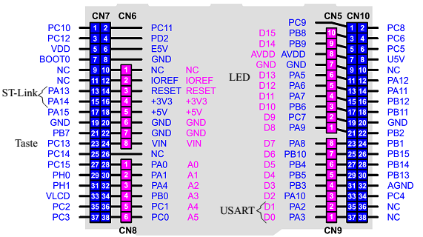
Vorstellung des ARM-MC
STM32 Nucleo

Slide 34
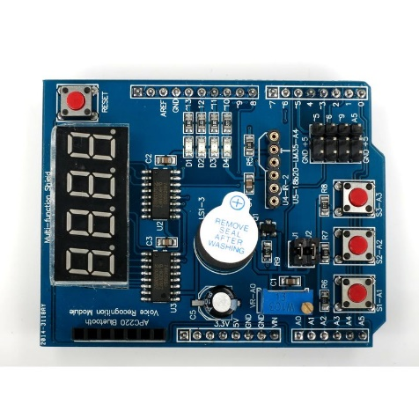
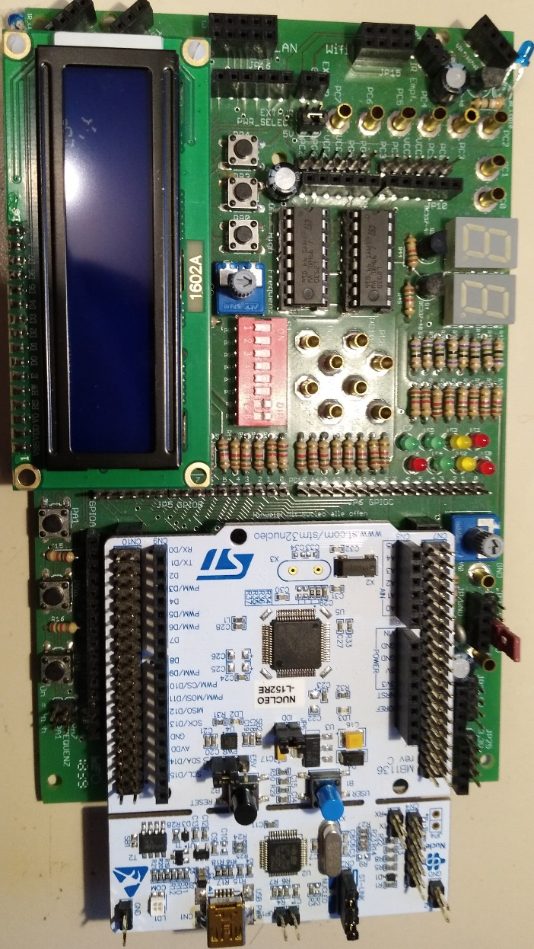
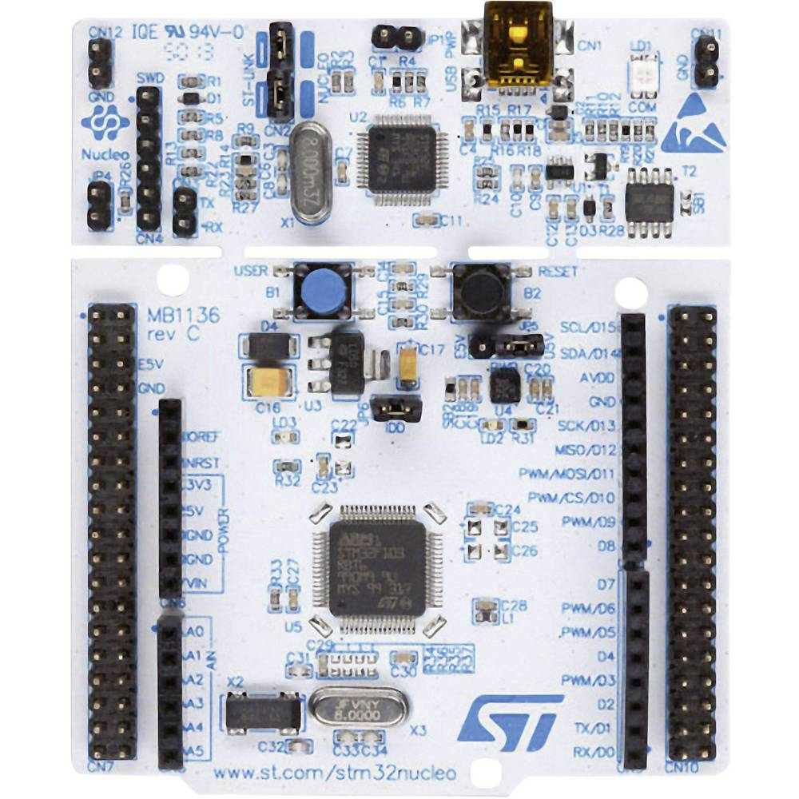
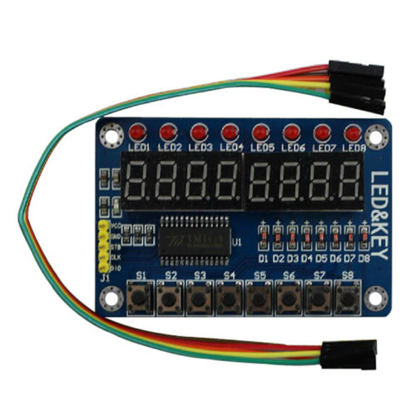
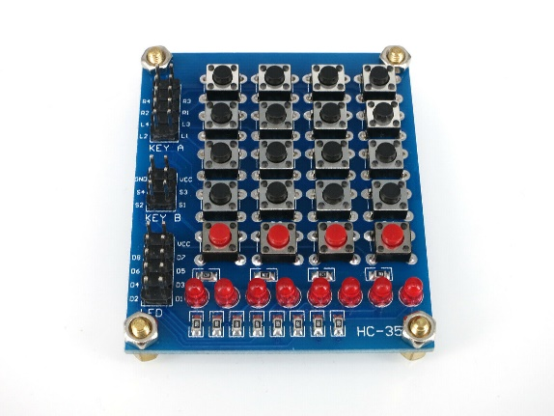
Vorstellung des ARM-MC
Evaluationsboard

Slide 35

Vorstellung des ARM-MC
USB
Evaluationsboard
6 Taster
Stromversorgung für Versuche
Alle Ports auf Stift- oder Buchsenleiste
Temperatursensor
Analog Poti
8 Schalter
8 LED
LCD
2mm Buchsen
Frequenzgenerator 555
LED-Display
8 Hochstromausgänge
Anschluss für HC05 Bluetooth
LAN-Buchse ENC28J60
2 IR-Empfänger
ESP01 WLAN Buchse
2 IR-Sendediode
2 Ultraschall

Slide 36
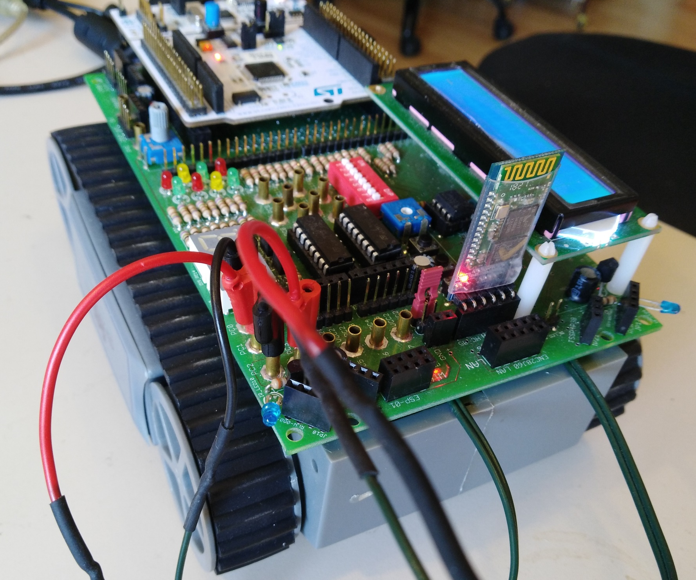
Vorstellung des ARM-MC
Evaluationsboard
Beispiel:
Steuerung des Arexx Roboters RP5 mit Bluetooth

Slide 37
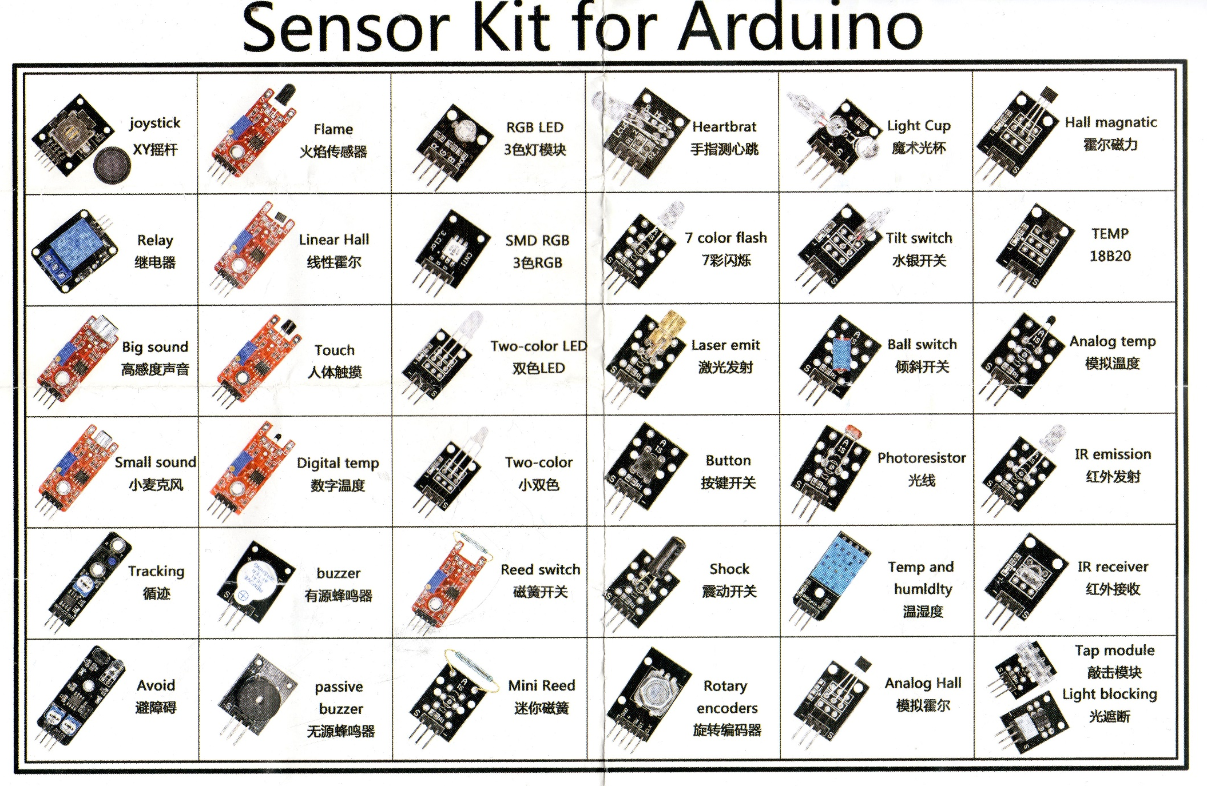
Vorstellung des ARM-MC
Evaluationsboard

Slide 38
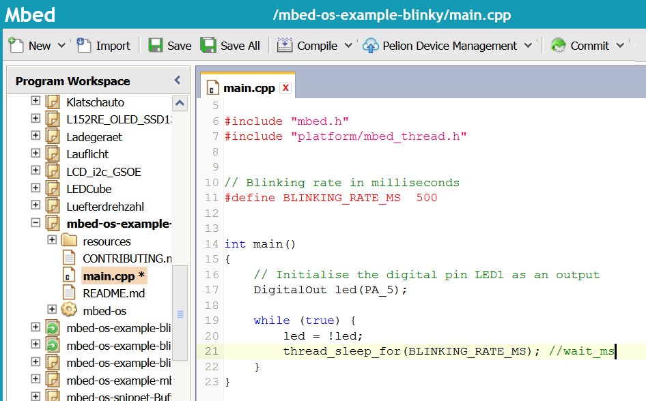
Vorstellung des ARM-MC
Tools
MBED Online IDE für C/CPP

Slide 39
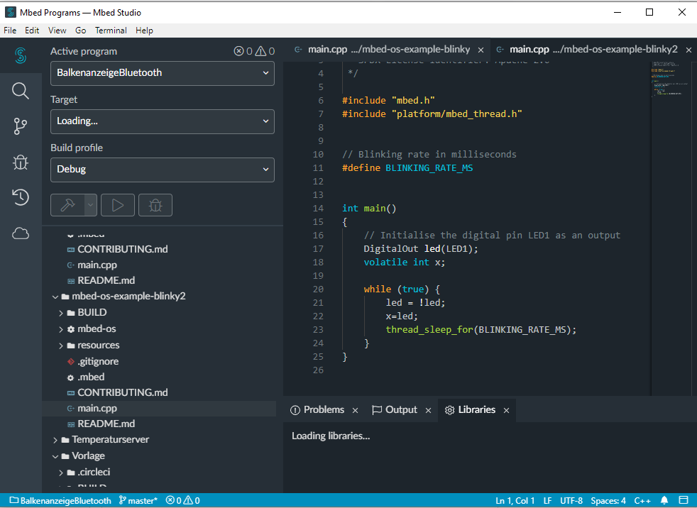
Vorstellung des ARM-MC
Tools
MBED Online IDE für C/CPP

Slide 40
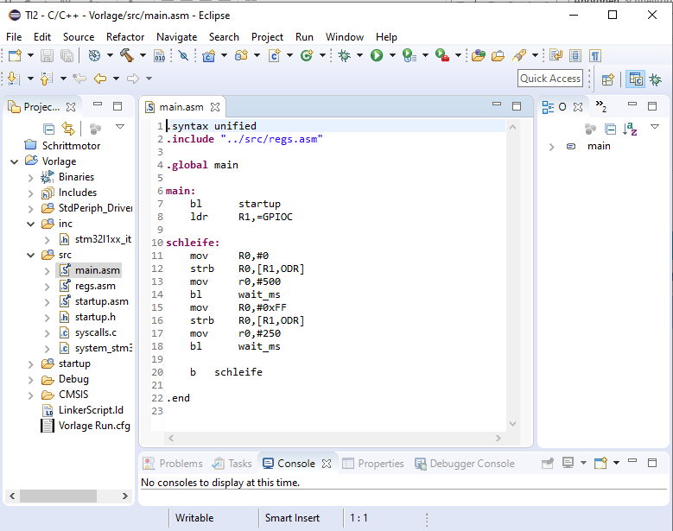
Vorstellung des ARM-MC
Tools
SW4STM32 für Assembler
Alternativ:
STM32CUBE IDE
(Achtung alle .asm müssen in .s umbenannt werden)

Slide 41
Vorstellung des ARM-MC
Tools
Weitere:
Keil
EnBitz
CoIDE

Slide 42
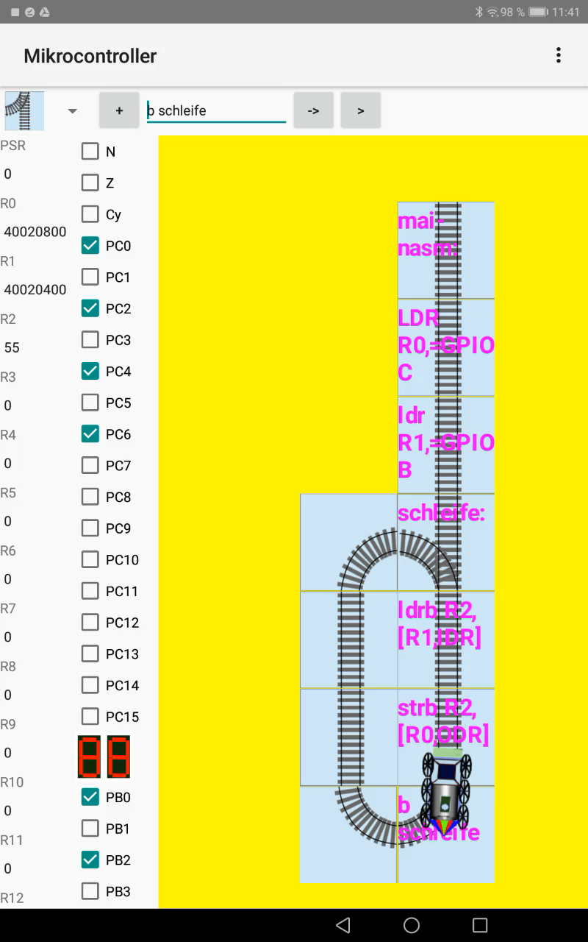
Vorstellung des ARM-MC
Tools

